Slide 1

Comunicación Serie Asincrónica
(I)
¿Qué es una comunicación serie asincrónica?
¿Cómo es una trama vulgarmente denominada RS232?

Slide 2
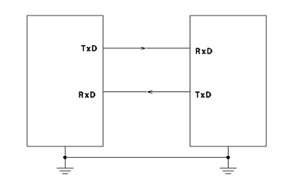
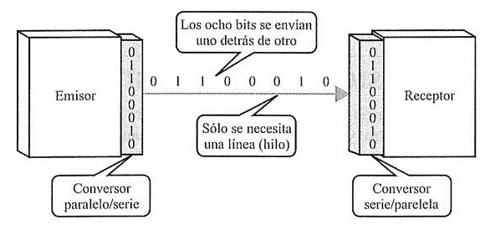
Com. Serial: Principios teóricos
7
6
5
4
3
2
1
0
7
6
5
4
3
2
1
0
tipos de
comunicación
2
Notes:
2
2
2

Slide 3
Formato trama asincrónica
Línea en IDLE
Línea en IDLE
Bit de Comienzo
(Start Bit)
Sentido del flujo de datos
Bit de Paridad opcional
(Par o Impar)
n Bits de Datos
Bit de Fin
(Stop Bit)
¡Gracias Ing. Romeo!

Slide 4
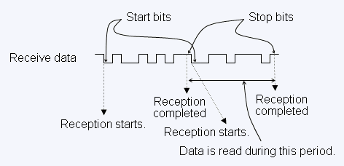
Entendiendo la trama asincrónica

Slide 5
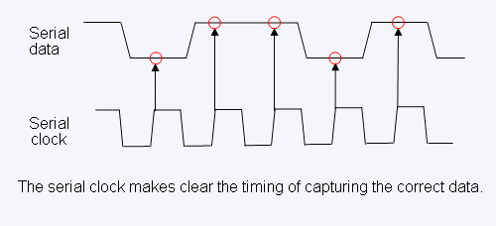
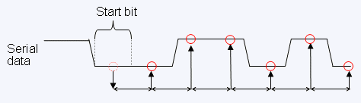
¿dónde evaluamos el valor de cada bit?
5

Slide 6
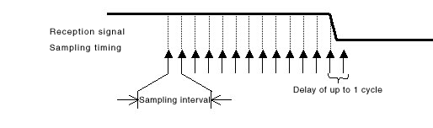
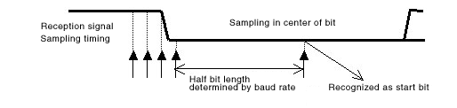
¿Cómo aseguramos que evaluamos en el centro del bit?
Muestreamos la señal (evaluamos su valor) a una frecuencia conocida mucho mayor. Si por cada bit, por ejemplo, muestreamos su valor 16 veces, entonces damos por correcto el valor registrado en la muestra 8.
Longitud de medio bit determinada por la velocidad de la comunicación
6

Slide 7



UART -Universal Asynchronous Receiver Transmitter
Armar la trama
Serializar
Paralelizar
Proveer el timming
Configurar
7

Slide 8
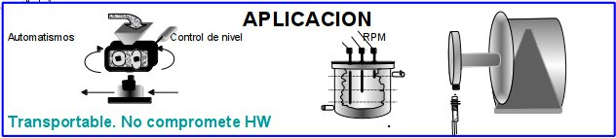
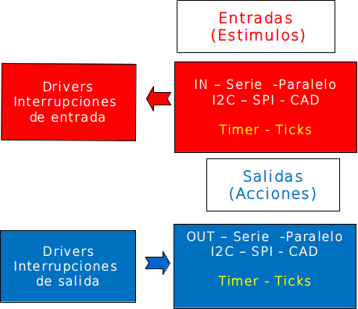
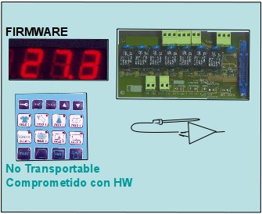
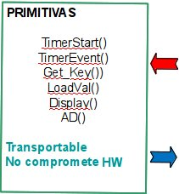
Repasamos la idea general de la com. serie
key
TmrRun
MSG_DSP
BufferRx
funciones primitivas de transmisión y recepción serie
BufferTx

Slide 9
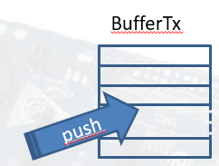
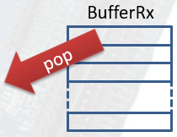
¿Qué funciones incluye nuestra biblioteca?
primitivas
UART: Transmitir (Despacha los datos a transmitir)
int16_t Transmitir (const void* datos , uint8_t cant)
Parámetros:
datos: puntero a los datos a transmitir
cant: cantidad de datos a transmitir
Retorno:
0 por éxito
-1 por Error
push del lado de la aplicación
UART: Recibir caracter vía la UART0
int16_t Recibir (uint8_t uart) [MACRO]
Recibe un carácter de la UARTx
Es una macro de la función: int16_t Recibir (uint8_t uart)
#define Recibir( x ) ( UART0_PopRX( void ))
Retorno:
Carácter recibido
-1 por Error (no hay datos para leer)
¿primitivas?
Función que saque del BufferRx el dato recibido [pop]
Función que escriba en el BufferTx el dato a transmitir [push]
pop del lado de la aplicación
Ing. M. Giura - Informática II - UTN - FRBA

Slide 10
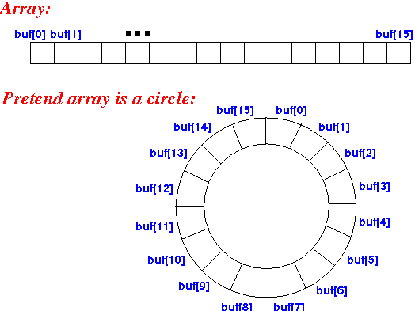
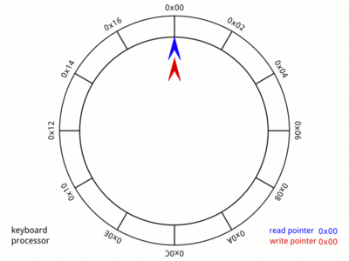
¿primitivas? ¿buffers? ¿firmware?
key
TmrRun
MSG_DSP
BufferRx
push
pop
funciones primitivas de transmisión y recepción serie
BufferTx
push
pop
¿firmware?
Función que saque del BufferTx y transmita vía UART [pop].
Función que escriba en el BufferRx el dato recibido [push].
¿primitivas?
Función que saque del BufferRx el dato recibido [pop]
Función que escriba en el BufferTx el dato a transmitir [push]
Buffers circulares
uint8_t BufferRx[TAMRX] y uint8_t BufferTx[TAMTX]
isr

Slide 11
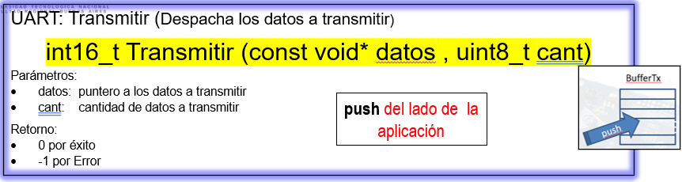
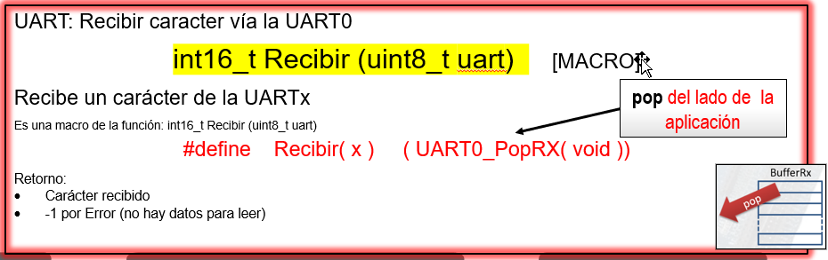
Estrategia general con buffers circulares
BufferTx
inxTxIn
inxTxOut
isr
app
TOPE_BUFFER_TX
push
pop
pop
BufferRx
push
inxRxOut
inxRxIn
TOPE_BUFFER_RX
Ing. M. Giura - Informática II - UTN - FRBA
The big picture

Slide 12
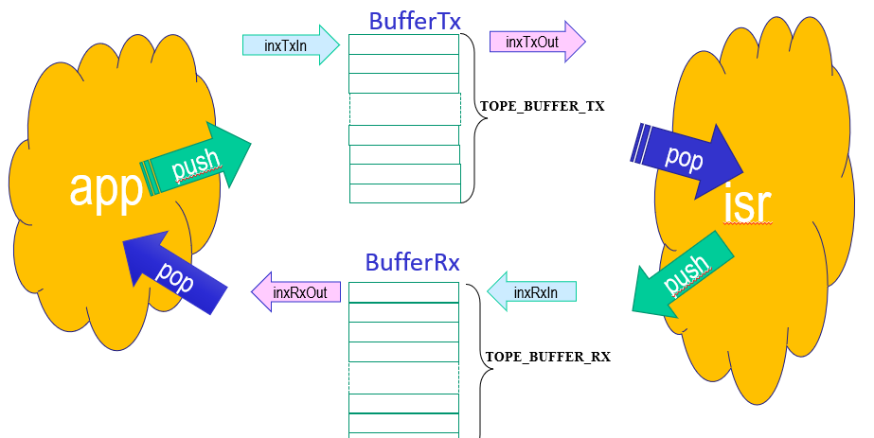
Primitivas
BufferTx
uint16_t popTx (void)
{
/* FW:
Extrae del BufferTx el dato a transmitir
Incrementa índice y comprueba límite
Devuelve el dato o -1 si no hay nada
que transmitir (BufferTx vacio)*/
}
void pushTx (uint8_t dato)
{
// primitiva que escribe en // el buffer de Tx (BufferTx);
}
push
pop
Estrategias para la Tx y Rx
BufferRx
void pushRx (uint8_t dato)
{
/* FW:
Introduce dato en BufferRx
Incrementa índice y comprueba límite
}
pop
push
int16_t popRx (void)
{
// primitiva que recibe del
// buffer de Rx (BufferRx)
// devolviendo el dato o -1 por error
}
buffers
globales
Lado Firmware
Ing. M. Giura - Informática II - UTN - FRBA
Modelo capas
simulación

Slide 13
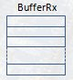
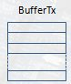
El modelo de capas y el tratamiento de los datos
Rx
Tx
Aplicación
dato
P
O
R
T
A
B
L
E
Primitivas
librerías
Buffers
Memoria
Drivers
Firmware
dato
Definiciones - Inicializaciones
Hardware
13
PRIMITIVAS

Slide 14
key
TmrRun
MSG_DSP
Analizamos las funciones primitivas
Primitivas de recepción y de transmisión serie incluidas en la biblioteca de Info2
BufferRx
pop
BufferTx
push
¿primitivas?
Función que saque del BufferRx el dato recibido [pop]
Función que escriba en el BufferTx el dato a transmitir [push]
Buffers circulares
uint8_t BufferRx[TAMRX] y uint8_t BufferTx[TAMTX]

Slide 15
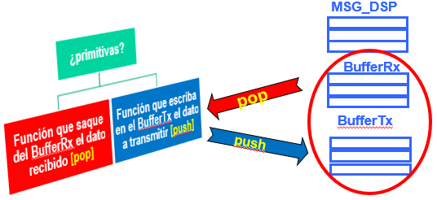
void Transmitir (const void* datos , uint8_t cant)
{
// primitiva que escribe en el buffer de Tx (BufferTx);
}
BufferTx
inxTxIn
inxTxOut
void pushTx (uint8_t dato)
{
BufferTx [inxTxIn] = dato;
inxTxIn++;
inxTxIn %= TOPE_BUFFER_TX;
//…………………… FALTA ALGO
}
void pushTx (uint8_t dato)
{
// siempre tiene a la vista por ser
// var globales los índices y el buffer
}
TOPE_BUFFER_TX
push
¿Cómo hacemos las primitivas?
int16_t popRX( void )
{
int16_t dato = -1;
if (inxRxIn != inxRxOut)
{
dato = bufferRx[inxRxOut] ;
inxRxOut ++;
inxRxOut %= TOPE_BUFFER_RX;
}
return dato;
}
BufferRx
int16_t popRx (void)
{
// primitiva que recibe un dato del // BufferRx cuando los índices no // coincidan, devolviendo -1 por error
// (si no hay nada para recibir)
}
inxRxOut
inxRxIn
pop
TOPE_BUFFER_RX
Ing. M. Giura - Informática II - UTN - FRBA
FIRMWARE

Slide 16


key
TmrRun
¿podemos?
MSG_DSP
Ahora analizamos las funciones del lado firmware
BufferRx
push
BufferTx
pop
Lado firmware
Función que saque del BufferTx y transmita vía UART [pop].
Función que escriba en el BufferRx el dato recibido [push].
Buffers circulares
uint8_t BufferRx[TAMRX] y uint8_t BufferTx[TAMTX]
isr

Slide 17
La UART: Generalidades
Se ocupa del armado de
la trama asincrónica.
UART
ACE
BRG
ACE: Asynchronous Communication Element
BRG: Baud Rate Generator
clock
Se ocupa de generar
la velocidad de Tx.
(baudrate)
Info2 - UTN-FRBA
@2021 Ing. Marcelo Trujillo
17

Slide 18
Características de las USART del LPC845
Datos de 7, 8 o 9 bits. Modo sincrónico o asincrónico Generación y verificación de paridad: impar, par o sin paridad. Uno o dos bits de parada. FIFO de 16 bytes para transmisión y recepción. Generador de velocidad de transmisión “ajustada” (divisor de frecuencia fraccional) Soporte de DMA en la transmisión y/o en la recepción Capacidad de Auto-baud Generación y detección de Break. | Soporte para software con control de flujo (RTS/CTS) Modo de direccionamiento Multiprocesador (9no, bit). Soporte RS-485. Loopback mode for testing of data and flow control. Interrupciones disponibles para: Receiver Ready, Transmitter Ready, Receiver Idle, break detect, Framing error, Parity error, Overrun, Otras…
Info2 - UTN-FRBA
@2021 Ing. Marcelo Giura
18

Slide 19
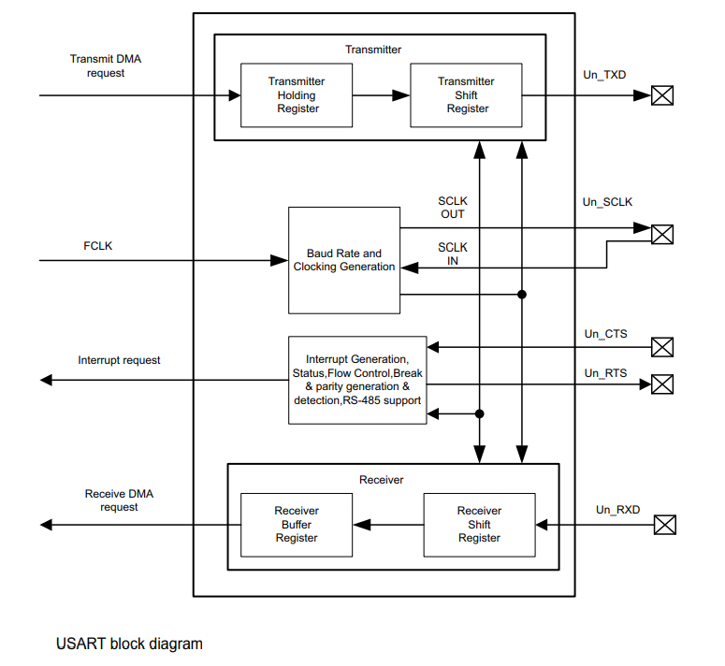
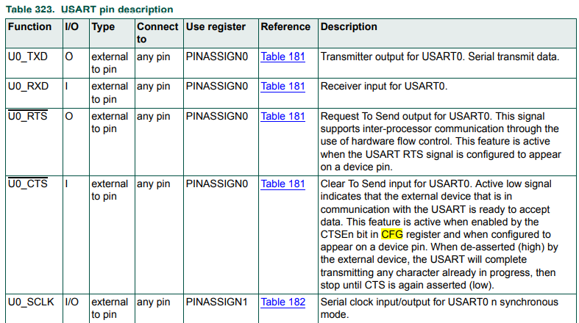
Diagrama y Pines de la USART0 del LPC845
Info2 - UTN-FRBA
@2021 Ing. Marcelo Giura
19

Slide 20
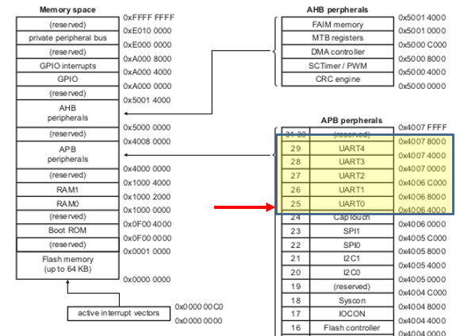

Mapa de memoria de las USARTs del LPC845
El fabricante me ofrece esto …
/* USART - Peripheral instance base addresses */
/** Peripheral USART0 base address */
#define USART0_BASE (0x40064000u)
/** Peripheral USART0 base pointer */
#define USART0 ((USART_Type *)USART0_BASE)
/** Peripheral USART1 base address */
#define USART1_BASE (0x40068000u)
/** Peripheral USART1 base pointer */
#define USART1 ((USART_Type *)USART1_BASE)
/** Peripheral USART2 base address */
#define USART2_BASE (0x4006C000u)
/** Peripheral USART2 base pointer */
#define USART2 ((USART_Type *)USART2_BASE)
/** Peripheral USART3 base address */
#define USART3_BASE (0x40070000u)
/** Peripheral USART3 base pointer */
#define USART3 ((USART_Type *)USART3_BASE)
/** Peripheral USART4 base address */
#define USART4_BASE (0x40074000u)
/** Peripheral USART4 base pointer */
#define USART4 ((USART_Type *)USART4_BASE)
Info2 - UTN-FRBA
@2021 Ing. Marcelo Giura
20

Slide 21
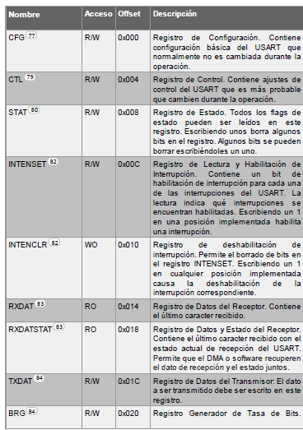

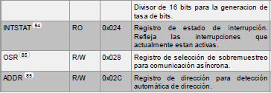
/** USART - Register Layout Typedef */
typedef struct {
__IO uint32_t CFG;
__IO uint32_t CTL;
__IO uint32_t STAT;
__IO uint32_t INTENSET;
__O uint32_t INTENCLR;
__I uint32_t RXDAT;
__I uint32_t RXDATSTAT;
__IO uint32_t TXDAT;
__IO uint32_t BRG;
__I uint32_t INTSTAT;
__IO uint32_t OSR;
__IO uint32_t ADDR;
} USART_Type;
Bloque de registros de la UsART
#define USART0_BASE (0x40064000u)
/** Peripheral USART0 base pointer */
#define USART0 ((USART_Type *)USART0_BASE)
/** Peripheral USART1 base address */
Info2 - UTN-FRBA
@2021 Ing. Marcelo Giura
21

Slide 22
Características especiales de control. Casos particulares.
Otros Registros de las UsART del LPC845
Registro adicional de status de errores de trama y Rx
BRG - Registro Generador de Tasa de Bits
Registro de Estado de Interrupción. Flags asociados a int.
Registro de Selección de Sobre muestreo
Registro de Dirección
Info2 - UTN-FRBA
@2021 Ing. Marcelo Giura
22

Slide 23
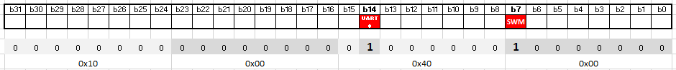

Configuración de la UART (RECETA)
Tener en cuenta para el momento oportuno el clock de los bloques SWM y UART0 [SYSAHBCLKCTRL0]:
Configurar los pines que se utilizarán como Rx y Tx en la SWM
[SWM_SetMovablePinSelect(función, puertoPin)]
Configurar clock de la UART a usar
Configurar el BaudRate
Configurar trama de datos
Habilito interrupciones locales
Habilito Interrupciones en el NVIC (global)
(siguientes diapos)
Info2 - UTN-FRBA
@2021 Ing. Marcelo Giura
23

Slide 24
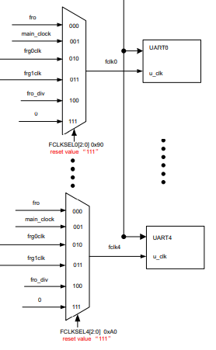
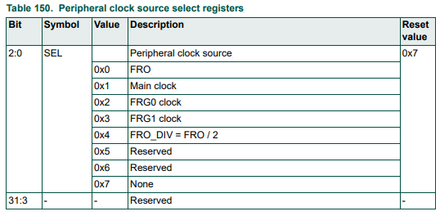
3 - Peripheral clock de las UARTs
Las 5 UARTs tienen fuentes independientes de clock
La selección de la fuente de clock → bloque SYSCON
(registros UART0CLKSEL … UART4CLKSEL)
Incluye 2 Fractional Dividers compartidos para ajustes de velocidad específica (no lo vemos aquí).
distintas fuentes de clock
Multiplexor
Peripheral
Clock (fclkn)
// típico …..FRO/2 en UART0
UART0CLKSEL = (uint32_t) 0x04;;
Info2 - UTN-FRBA
@2021 Ing. Marcelo Giura
24

Slide 25
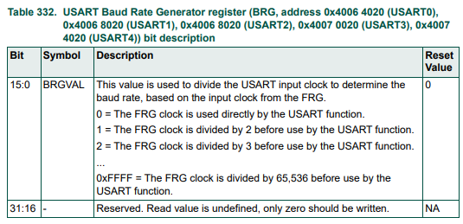
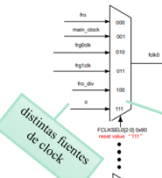
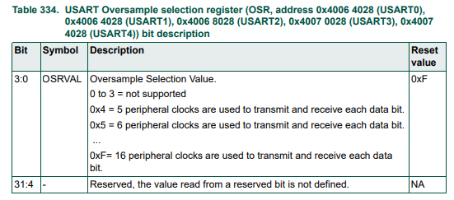
4 - Configuración del Baud Rate
En BRGVAL se establece la velocidad de comunicación:
BRGVAL = FCLK/((OSRVAL + 1) x baud rate) – 1
Lo que yo quiero
Info2 - UTN-FRBA
@2021 Ing. Marcelo Giura
25

Slide 26
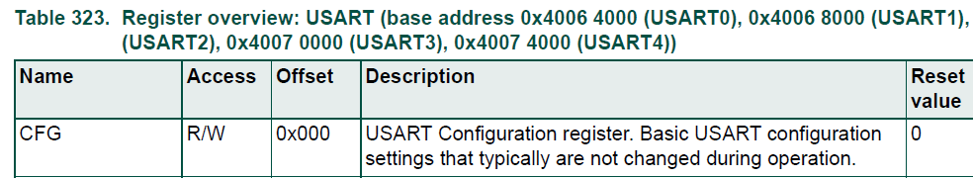
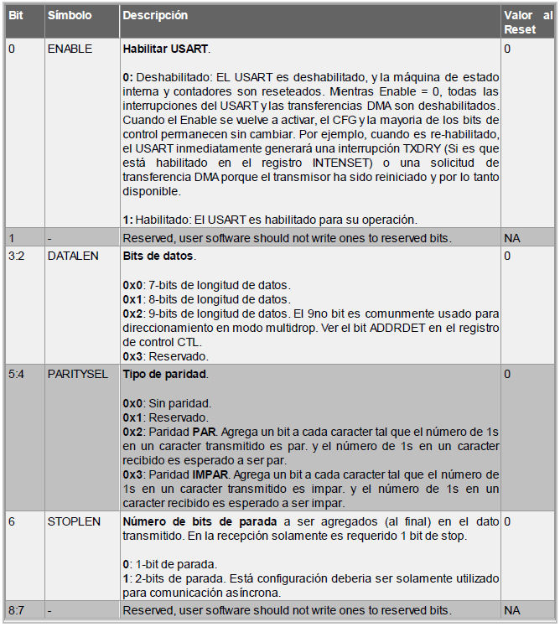
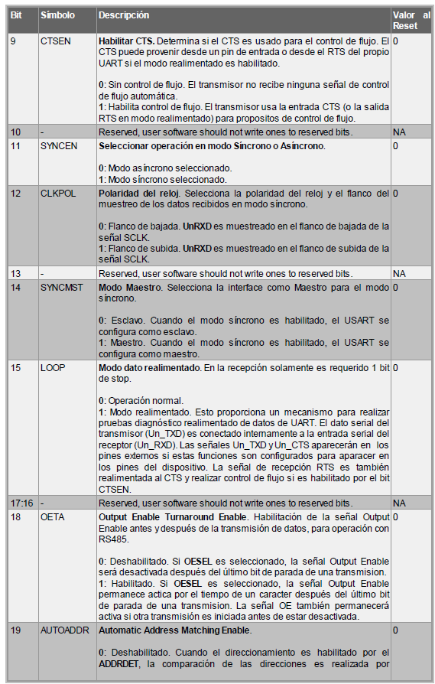
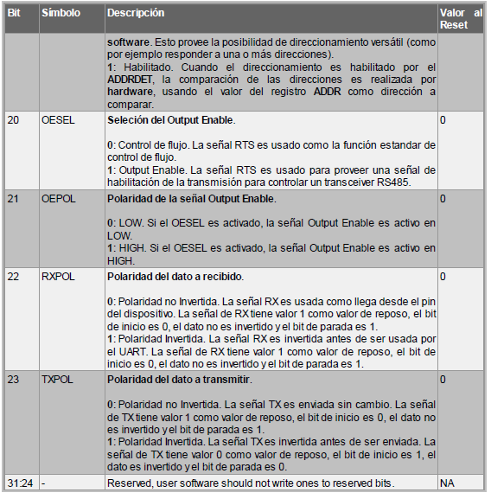
5 - Registro de configuración de trama (CFG)
Info2 - UTN-FRBA
@2021 Ing. Marcelo Giura
26

Slide 27
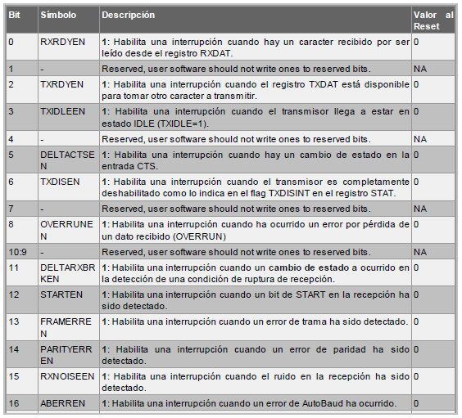
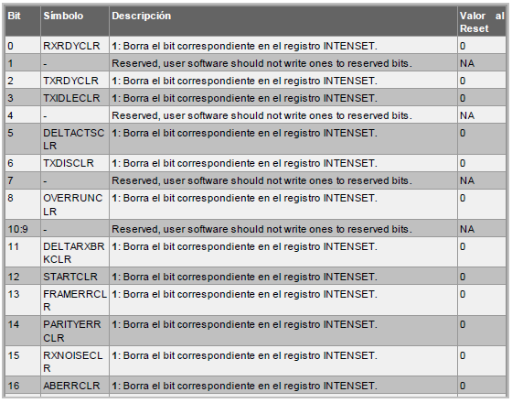
6 - Registros de hab/deshab de interrupciones en UART
INTENSET
INTENCLR
Info2 - UTN-FRBA
@2021 Ing. Marcelo Giura
27

Slide 28
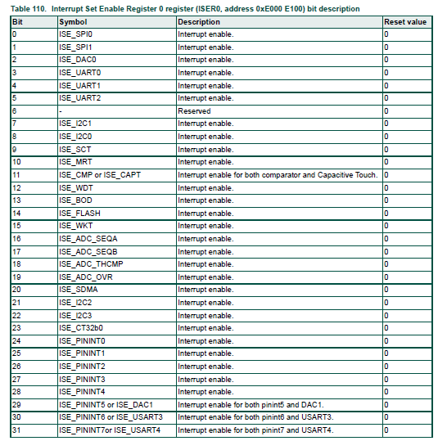
7 - Registros de hab/deshab de interrupciones en NVIC
Un “1” en el bit asociado a la interrupción habilita en ISER / deshabilita en ICER
Bits asociados a las interrupciones de UARTs
FIN init_uart0()
// ¿Cómo lo hacemos en C?
NVIC->ISER[0] |= (uint32_t) (0x01 << USART0_IRQn);
Info2 - UTN-FRBA
@2021 Ing. Marcelo Giura
28

Slide 29
STAT: Registro de Status ¿Quién fue?
Firmware: ¿Qué debe atender la isr?
INT
RXRDY = 1
INT
Sin
PIN
TXIDLE = 1
SOUT PIN
INT
TXRDY = 1
(1) Paralelizador
(2) Serializador
(2) Registro RXDAT
(1) Registro TXDAT
dato = RXDAT;
BITS PARA CHEQUEO DE ERRORES
TXDAT = dato;

Slide 30
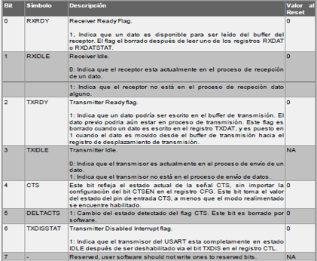
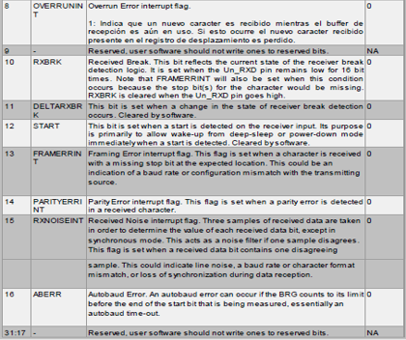
Registro de estado (STAT)
Info2 - UTN-FRBA
@2021 Ing. Marcelo Giura
30

Slide 31
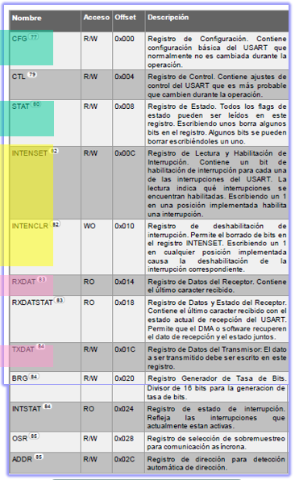
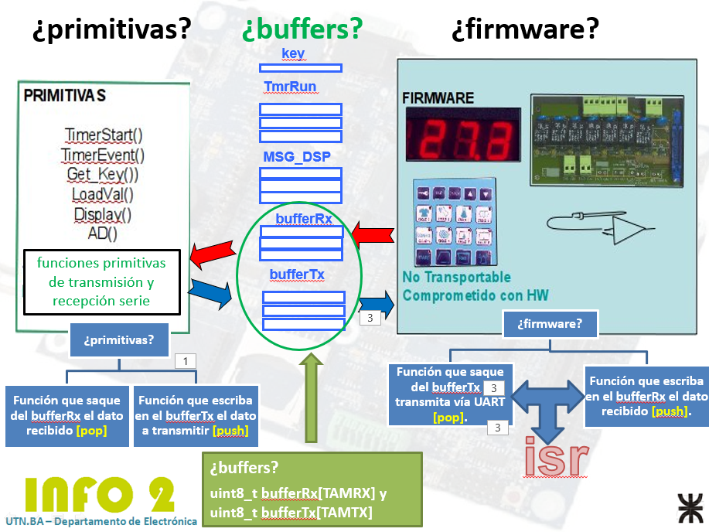
Firmware: ¿Qué debe atender la isr?
STAT
¿Qué interrupción fué?
Debo leer STAT
Si es de Rx
Tomo el dato del RXDAT
escribo bufferRx e Incremento inx
Aseguro integridad buffer
Si es de Tx
escribo el TXDAT.
Leo dato del BufferTx
Incremento inx y aseguro integridad buffer
Si es de errores
Actúo en consecuencia
pushRx()
popTx()
Ing. M. Giura - Informática II - UTN - FRBA

Slide 32
Esqueleto Handler de comunicaciones y errores
Considerando errores
void UART0_IRQHandler (void)
{
uint32_t stat = USART0->STAT;
if(stat & (?????)) {
///Analizo ERRORES… ¿quién fue?
}
if(stat & (1 << 0)) {
///RECIBO
}
if(stat & (1 << 2)) {
///TRANSMITO
}
}
BITS PARA CHEQUEO DE ERRORES
Break Interrupt
Se activa cuando la línea de rx se queda en estado bajo durante un tiempo > al de un carácter luego de una trama válida.
Framing Error
Indica que el dato recibido no tiene los bits de stop. correctos
Parity Error
Se activa cuando el dato recibido no tiene el bit de paridad correcto
Overrun Error
El dato no fue leído por el procesador a tiempo. Al llegar uno nuevo se sobre escribe y en consecuencia se activa este bit.
32
esqueleto isr

Slide 33
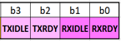


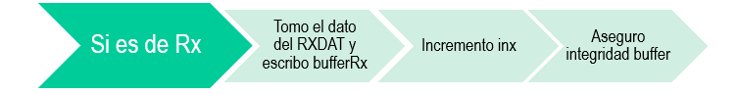
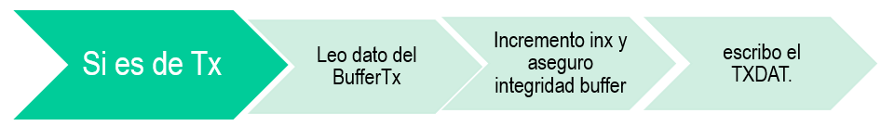
Esqueleto Handler de comunicaciones
Sin contemplar errores
void UART0_IRQHandler (void)
{
int16_t auxTemporal;
uint32_t stat = USART0->STAT; //consulto el estado de la UART
if(stat & (1 << 0)) {
auxTemporal = (int32_t) USART0->RXDAT; //recibo dato
pushRx((uint8_t) auxTemporal);
}
if(stat & (1 << 2)) {
auxTemporal = popTx();
if(auxTemporal >= 0)
USART0->TXDAT = (uint8_t)auxTemporal; //escribo TXDAT (transmito)
else {
USART0->INTENCLR = (1 << 2); //disable int TX
txStart = 0; //cuando vale 0 indica que no hay tx activa
}
}}
pushRx()
Paciencia con esto!!!
popTx()
33

Slide 34
datoTx
Primitivas
void UART0_IRQHandler (void)
{
int16_t auxTemporal;
uint32_t stat = USART0->STAT
if(stat & (1 << 0)) {
auxTemporal = (int32_t) USART0->RXDAT;
pushRx((uint8_t) auxTemporal);
}
if(stat & (1 << 2)) {
auxTemporal = popTx();
if(auxTemporal >= 0)
USART0->TXDAT=(uint8_t)auxTemporal; else{
USART0->INTENCLR = (1 << 2);
txStart = 0;
}
}
}
void pushTx (uint8_t dato) {
BufferTx [inxTxIn] = dato;
inxTxIn++;
inxTxIn %= TOPE_BUFFER_TX;
//OJO que falta algo….
}
BufferTx
Estrategias para la
Tx y Rx
BufferRx
datoRx
¿y si BufferTx está lleno al querer transmitir un dato?
¿y si BufferRx está lleno al recibir un dato?
¿Quién controla esos casos?
int16_t popRx (void) {
int16_t dato = -1;
if (inxRxIn != inxRxOut)
{
dato = bufferRx[inxRxOut] ;
inxRxOut ++;
inxRxOut %= TOPE_BUFFER_RX;
}
return dato;
}
buffers
globales
Firmware
Conceptual

Slide 35
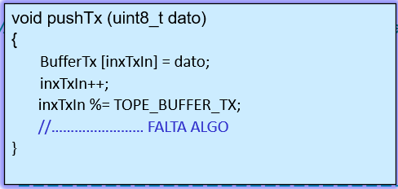
¿Cómo transmitimos? Función Transmitir()
void Transmitir (const void * datos , uint8_t cant )
{
uint8_t i;
for ( i = 0 ; i < cant ; i++ )
pushTx( * ( ( uint8_t * ) ( datos + i ) ) );
}
void Transmitir_Str (const char * datos)
{
uint8_t i;
for ( i = 0 ; i < strlen (datos) ; i++ )
pushTx( * ( ( uint8_t * ) ( datos + i ) ) );
}
pushTx() conpleta

Slide 36
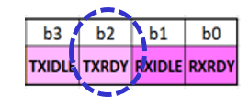
Antes de seguir, lo siguiente debe quedar claro:
¿Cómo arranca la Tx? ¿Cómo se envía el primer dato?
Hay que habilitar las Int de Tx desde pushTx()
#define START_TX (USART0->INTENSET = (1 << 2))
Una vez iniciada una transmisión asincrónica serie por interrupciones, cada vez que se serializa un dato (TXDAT vacío), la UART vuelve a interrumpir para sacar el siguiente dato.
¿y cuando despache el último dato? … ¿vuelve a interrumpir? >> SI!
La isr, al determinar que no hay otro carácter a despachar, debe deshabilitar la Interrupción de Tx y marcar con un flag global (txStart por ejemplo), que concluyó la transmisión; de modo tal de hacerle saber al main que, cuando quiera recomenzar otra Tx, deberá volver a habilitar la Interrupción de Tx.
¿y cómo arrancó la Tx? ¿Cómo se envía el primer dato?
¡Esto nos faltaba en pushTx()!!!!!
¿y cómo se automatiza el envío de los caracteres?
¿y cuando despache el último dato? … ¿vuelve a interrumpir?
(¡había que tener paciencia hasta aquí!!)
pushTx() conpleta

Slide 37
datoTx
#define START_TX (USART0->INTENSET = (1 << 2))
¿y quien hace txStart = 0?
pushTx() completa
void pushTx (uint8_t dato) {
BufferTx [inx_tx_in] = dato;
inx_tx_in++;
inx_tx_in %= TOPE_BUFFER_TX;
if (txStart == 0) { //si no hay comunicación en marcha
txStart = 1; //señalizo que arrancó
START_TX; //habilito Int de Tx
}
}
void pushTx (uint8_t dato) {
BufferTx [inx_tx_in] = dato;
inx_tx_in ++;
inx_tx_in %= TOPE_BUFFER_TX;
//OJO que falta algo….
}
datoRx
txStart = 0?

Slide 38
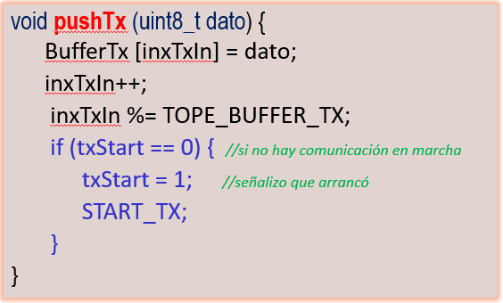

datoTx
¿Quién avisa que terminó la Tx?
¡Tiene que ser aquel que sabe que no hay mas nada para transmitir!!
¡popTx() devuelve -1 en caso de que los índices esten empatados!!!
BufferTx
Cuando eso ocurra hago txStart = 0 en la isr!!!!
¿y quien hace txStart = 0?
pop
datoRx
uint16_t popTx (void)
{
/* FW:
Extrae del BufferTx el dato a transmitir
Incrementa índice y comprueba límite
Devuelve el dato o -1 si no hay nada
que transmitir (BufferTx vacio)*/
}

Slide 39
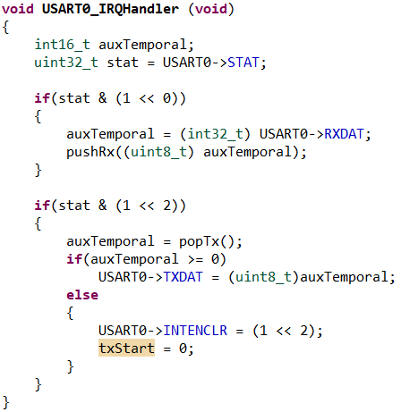
dato
Comprendiendo el mecanismo
Primitivas
void pushTx (uint8_t dato) {
BufferTx [inx_tx_in] = dato;
inx_tx_in++;
inx_tx_in %= TOPE_BUFFER_TX;
if (txStart == 0) {
txStart = 1;
START_TX;
}
}
BufferTx
Firmware
BufferRx
Estrategias para la Tx y Rx
int16_t popRx (void) {
int16_t dato = -1;
if (inx_rx_in != inx_rx_out )
{
dato = bufferRx[inx_rx_out ] ;
inx_rx_out ++;
inx_rx_out %= TOPE_BUFFER_RX;
}
return dato;
}
dato
Firm push y pop

Slide 40


Firmware: void pushRx(uint8_t) y uint16_t popTx(void)
BufferTx
void pushTx (uint8_t dato) {
BufferTx [inx_tx_in] = dato;
inx_tx_in++;
inx_tx_in %= TOPE_BUFFER_TX;
if (txStart == 0) {
txStart = 1;
START_TX;
}
}
Que ingrese el dato al buffer
Que controle la circularidad del buffer
BufferRx
int16_t popRx (void) {
int16_t dato = -1;
if (inx_rx_in != inx_rx_out )
{
dato = bufferRx[inx_rx_out ] ;
inx_rx_out ++;
inx_rx_out %= TOPE_BUFFER_RX;
}
return dato;
}
Que verifique si hay algo para Tx.
En ese caso, que devuelva ese valor.
En caso de error, avisar de algún modo.
Que controle la circularidad del buffer.
Estrategias para la Tx y Rx

Slide 41






Resumiendo
BufferTx
Estrategias para la Tx y Rx
(todo junto)
BufferRx
Ing. M. Giura - Informática II - UTN - FRBA

